Slide 1
制作者
吉原侑司
中元洸太

Slide 2
ターゲット
小学生時代に消しゴムバトルを経験した20～30代
ローグライクやハクスラ好きなゲーマー
短時間で繰り返し遊べるアクションゲームを求めている人

Slide 3
ゲームの世界観（概要）
武器を装備した消しゴムを操作して、一撃で倒せる敵をバッサバッサと
なぎ倒しながら装備を集め、最終的に強大なボスに挑む。
毎回異なるマップで展開される、爽快感と成長、そして懐かしさが融合したローグライク・アクションシューティング。

Slide 4
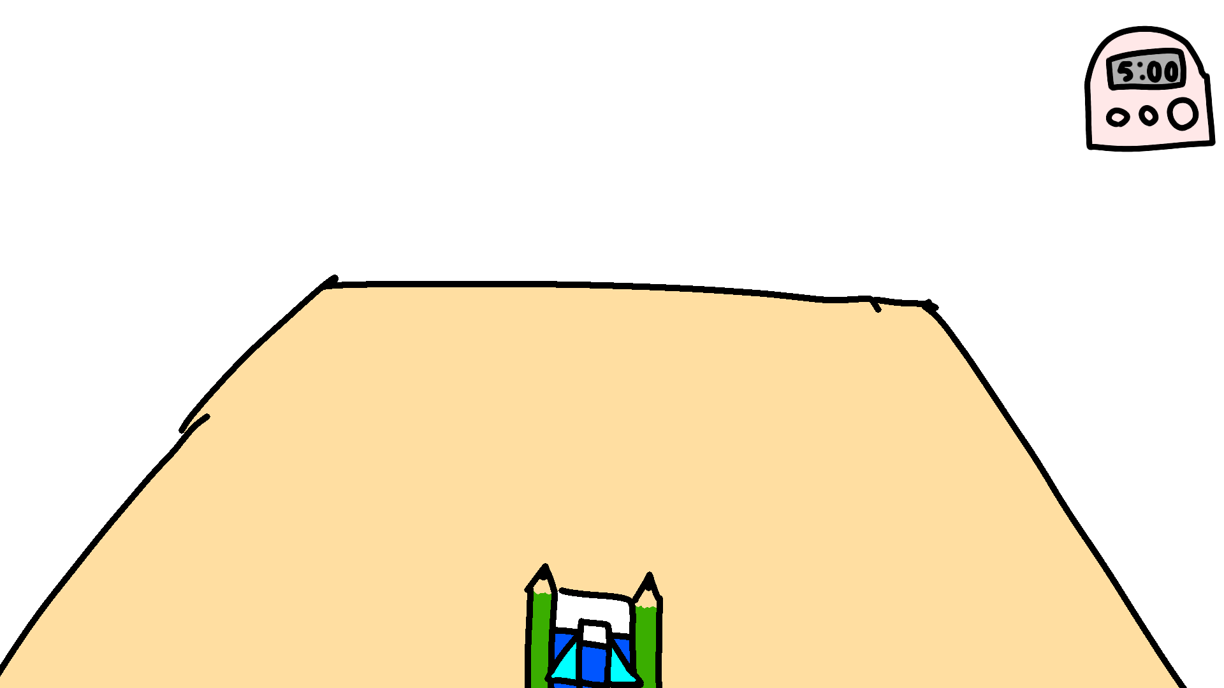
ゲームの画面（イメージ）

Slide 5
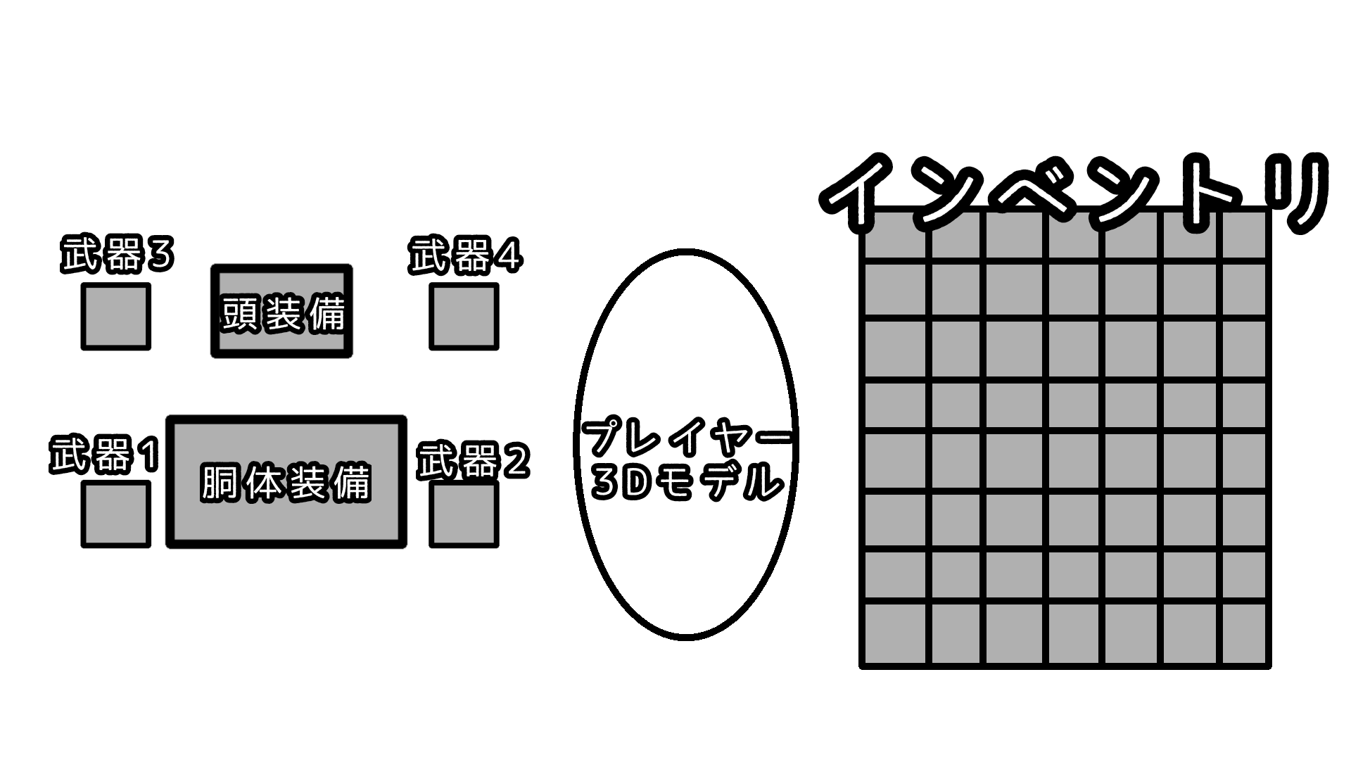
インベントリの画面（イメージ）

Slide 6
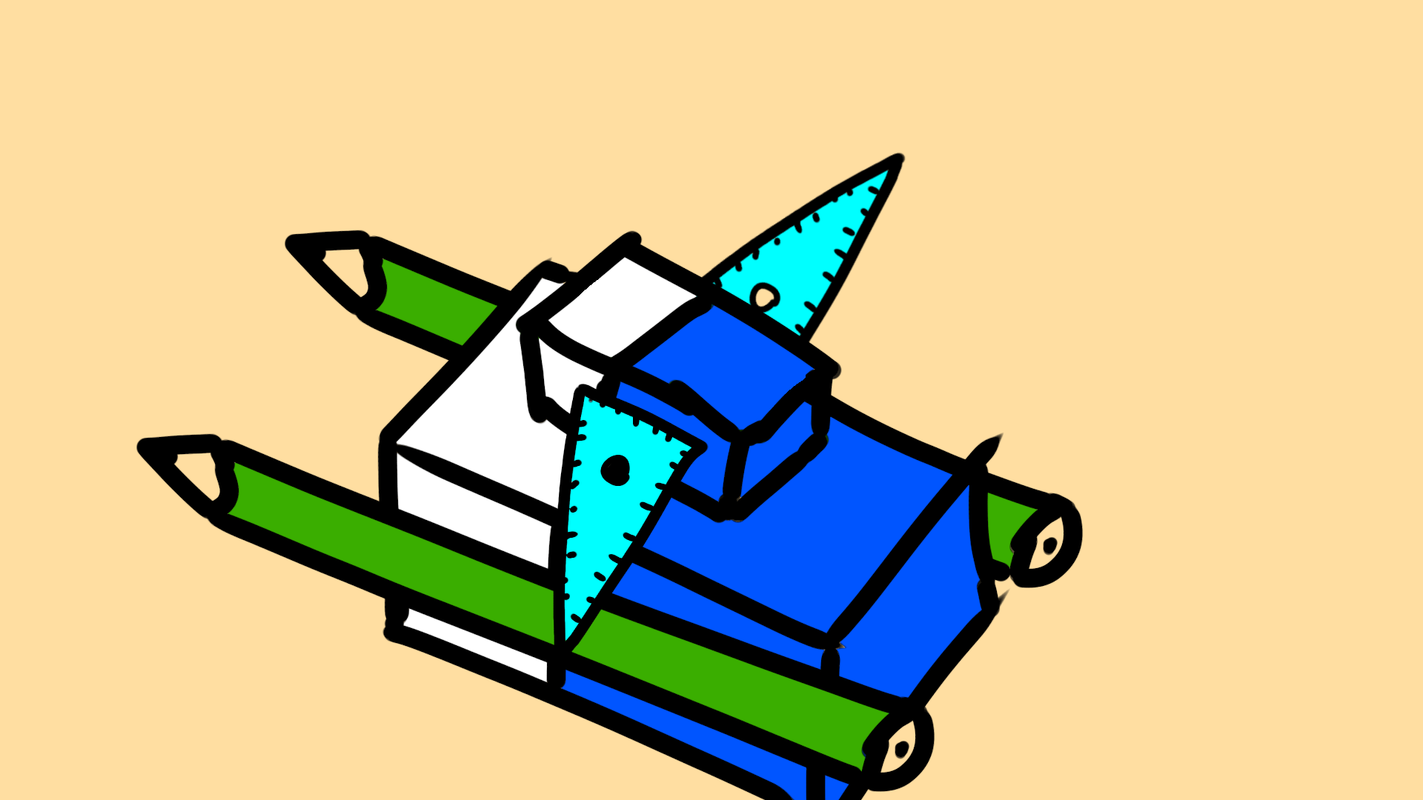
プレイヤーモデル（イメージ）
武器４
武器２
頭
胴体
武器１
武器３

Slide 7
操作方法
キー | 説明
W,A,S,D | 移動
スペース | ジャンプ
マウス移動 | 視点移動
Tab | インベントリ
キー | 説明
左クリック | 攻撃１
右クリック | 攻撃２
Q | 攻撃３
E | 攻撃４

Slide 8
ゲームシステム（流れ）
１,敵を倒す ← ４,次のステージへ
↓ ↑
２,装備を集める → ３,ボスを倒す

Slide 9
アピールポイント（面白ポイント）
ランダム生成のマップ：
毎回異なる地形とアイテム配置で、何度でも新鮮に遊べる
ノスタルジー×アクション：
懐かしさを感じる、小学生時代の「消しゴムで遊んだ記憶」がモチーフ
爽快な戦闘：
敵は一撃で倒せるが、こちらも一撃でやられるスリル。
緊張感とテンポの良さを両立。

Slide 10
アピールポイント（面白ポイント）
装備で成長する楽しさ：
装備を収集し、自分好みのビルドで強敵を打ち倒す。
高難度の達成感：
運と実力を駆使して難関を突破するローグライクらしい満足感

